Slide 1
Познавательно-экспериментальный проект «Мы – друзья природы»
Муниципальное казенное дошкольное
образовательное учреждение
«Подгоренский детский сад № 2»
Подгоренского муниципального района
Воронежской области
Руководитель проекта:
Спицына О.В., воспитатель IКК

Slide 2
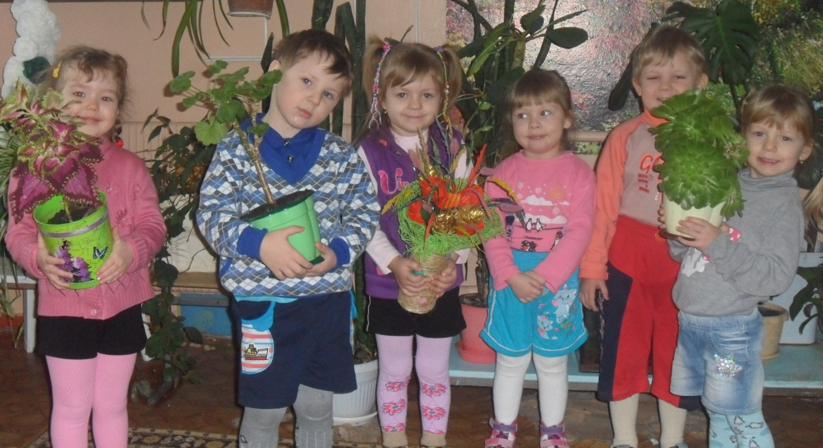
Направление проекта: Познавательно-экспериментальный
Участники проекта: воспитатели и дети второй младшей группы, родители.
Сроки реализации проекта: долгосрочный (один год)

Slide 3
Цель проекта:
Развитие творческой и познавательной активности дошкольника в процессе исследовательской деятельности.
Задачи:
Обучающие.
Формировать представления детей о явлениях и объектах окружающего мира, об их взаимосвязи в природе
Продолжать формировать знания и представления детей о временах года; об сезонных изменениях в природе.
Учить детей приобретать новую информацию через экспериментирование.
Формировать умения детей делать выводы и умозаключения, а потом на основе накопленного опыта, реализовать их в самостоятельной творческой деятельности.
Обогащать словарный запас детей.
Развивающие.
Развивать познавательные процессы (память, внимание, воображения).
Развивать умение отражать в творческой деятельности свои наблюдения, знания.
Развивать мелкую моторику рук в ходе реализации творческих замыслов.
Развивать трудовые и самостоятельные навыки детей, чувства коллективизма и ответственность за выполняемую работу.
Воспитательные.
Воспитывать активность, желание участвовать в процессе всей реализации проекта.
Воспитывать интерес к окружающему миру, стремление узнавать что-то новое.
Воспитывать гуманное, бережное отношение к окружающему миру.

Slide 4
Этапы проекта
I этап - Подготовительный
II этап - Основной
III этап - Заключительный

Slide 5
Подготовительный этап
Подборка необходимой методической и художественной литературы
Разработка анкет
Анкетирование родителей
Составление плана экскурсий, прогулок, наблюдений.

Slide 6
Основной этап
Совместная деятельность с детьми
Непосредственно-образовательная деятельность с детьми по экспериментированию
Экскурсии, прогулки, наблюдения
Деятельность в уголке природы
«Огород на окне»
Работа на клумбе
Художественно-продуктивная деятельность с детьми

Slide 7
Непосредственно-образовательная деятельность с детьми по экспериментированию

Slide 8
Непосредственно-образовательная деятельность с детьми по экспериментированию

Slide 9
Непосредственно-образовательная деятельность с детьми по экспериментированию

Slide 10
Художественно-продуктивная деятельность с детьми

Slide 11
Экскурсии, прогулки

Slide 12
Наблюдение

Slide 13
Деятельность в уголке природы

Slide 14
«Огород на окене»

Slide 15
Работа на клумбе

Slide 16
Основной этап
Совместная деятельность с родителями
Изготовление сезонной одежды для кукол
Пополнение экологической комнаты комнатными растениями
Рисунки для стенда «Правила поведения в лесу»
Изготовление кормушек
Изготовление поделок из природного материала для экологической комнаты

Slide 17
Изготовление сезонной одежды
для кукол

Slide 18
Изготовление поделок из природного материала для экологической комнаты

Slide 19
Пополнение экологической комнаты комнатными растениями

Slide 20
Рисунки для стенда
«Правила поведения в лесу»

Slide 21
Изготовление кормушек

Slide 22
Основной этап
Обогащение предметно-развивающей среды
Пополнение лаборатории по экспериментированию лупами на каждого ребенка
Оформление стенда «Правила поведения в лесу»
Приобретение стола для экспериментирования с песком
Приобретение дидактических игр и наглядных пособий

Slide 23
Пополнение лаборатории по экспериментированию лупами на каждого ребенка

Slide 25
Пополнение экологического уголка дидактическими играми

Slide 26
Пополнение экологического уголка наглядными пособиями

Slide 27
Оформление стенда
«Правила поведения в лесу»

Slide 28
Приобретение стола для экспериментирования с песком

Slide 29
Заключительный этап
Итоговое мероприятие, награждение участников проекта дипломами
Защита проекта

Slide 30
Итоговое мероприятие по проекту «Викторина про птиц»

Slide 31
Вручение дипломов за активное участие в проекте

Slide 32
СПАСИБО ЗА ВНИМАНИЕ!

